Slide 1
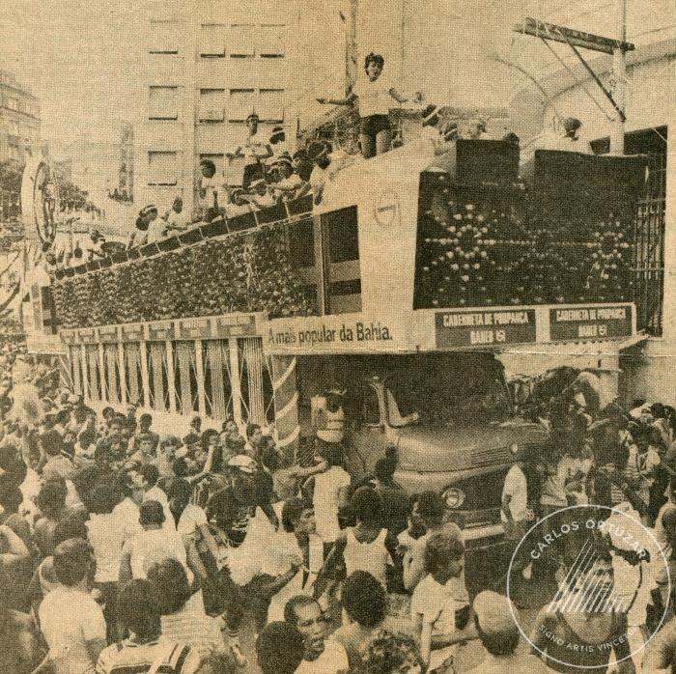
Caderneta de poupança. Recorte de prensa (1-10011)

Slide 2
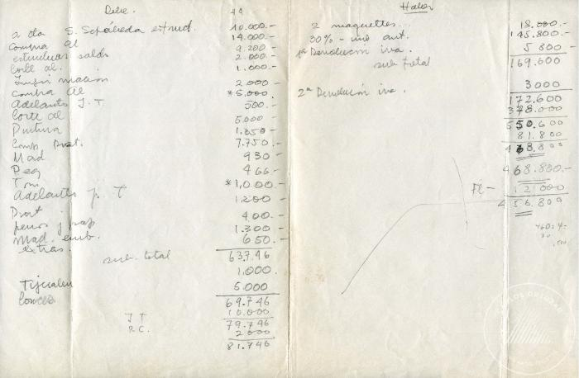
Calculo ingresos y egresos (1-10012)

Slide 3
Hoja papel milimetrado (1-10013)

Slide 4
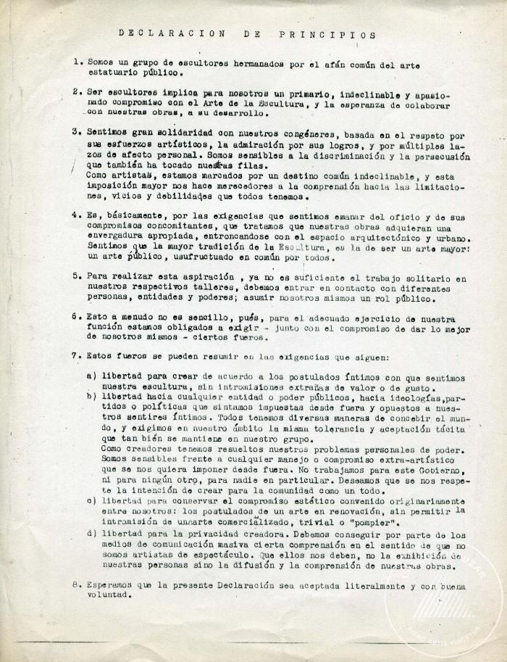
Declaración de principios (2-10009)

Slide 5
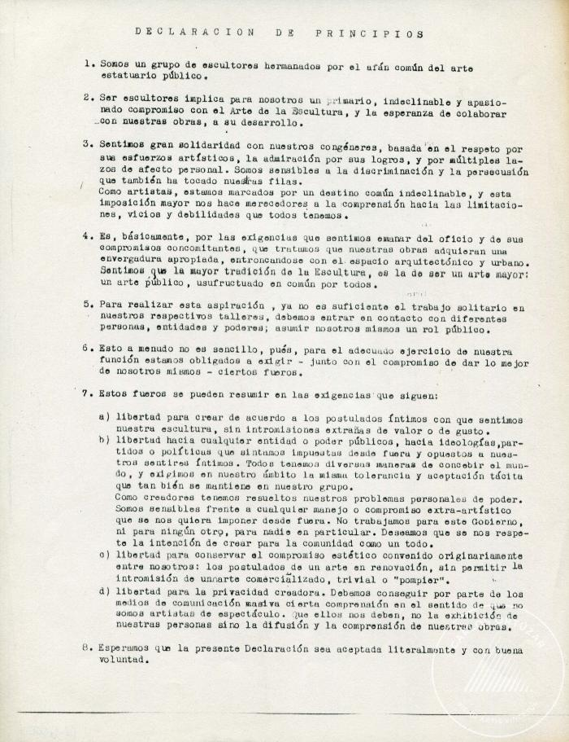
Declaración de principios (2-10010)

Slide 6
Declaración de principios (2-10011)

